Slide 1


Муниципальное дошкольное образовательное автономное учреждение «Детский сад № 62 «Чайка» комбинированного вида г. Орска»
мастер – класс
«Новые подходы к организации познавательно – исследовательской деятельности старших дошкольников и детей с ОВЗ средствами сказки»
Подготовила:
воспитатель в.к.к.
Назарова О.В.
г. Орск, 2022

Slide 2

Цель: повышение профессиональной компетенции педагогов детского сада по вопросам организации познавательно – исследовательской деятельности старших дошкольников и детей с ОВЗ.
Задача: познакомить педагогов детского сада с результатами работы по созданию условий для организации познавательно – исследовательской деятельности детей средствами сказки.

Slide 3
Виды занятий:
игры – эксперименты;
наблюдения;
моделирование;
опыты.
Педагогические позиции:
партнерство и сотрудничество;
передача опыта;
обращение за помощью к детям.
Техника безопасности:
эксперименты должны проводиться под присмотром взрослых;
использовать безопасные для детей материалы;
не трогать руками вещества, которые могут представлять опасность, наклонятся над реагентами;
использовать защитные средства;

Slide 4
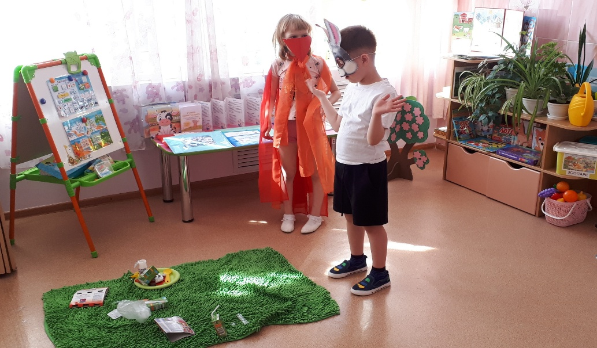
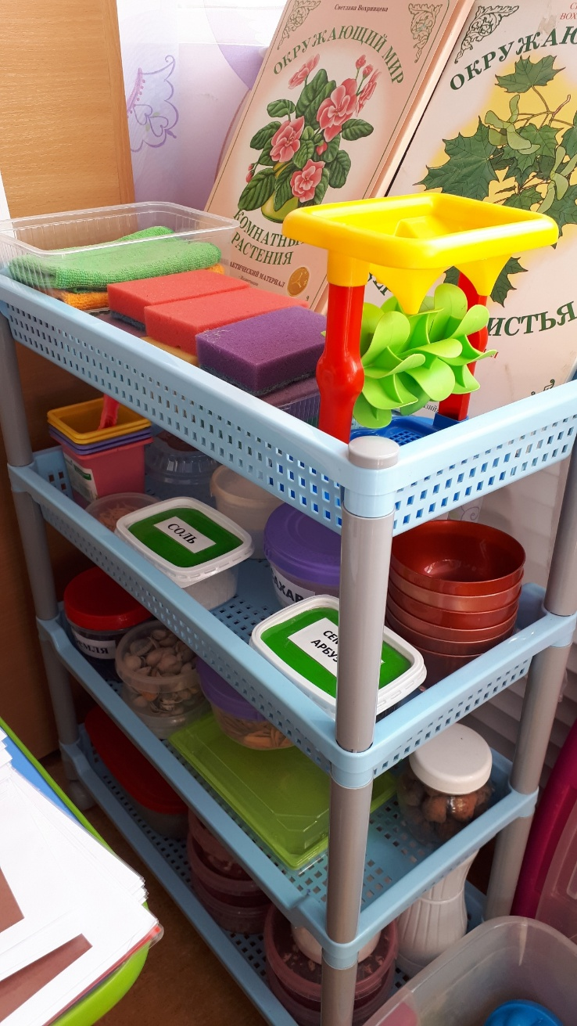
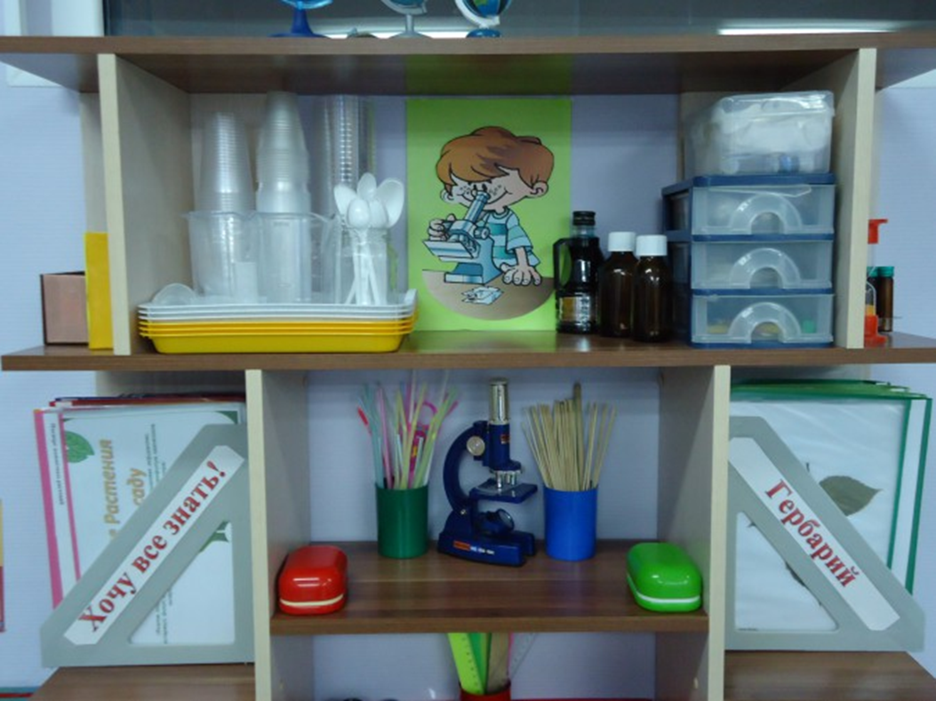
« Центр экспериментирования»
Фото уголка

Slide 5
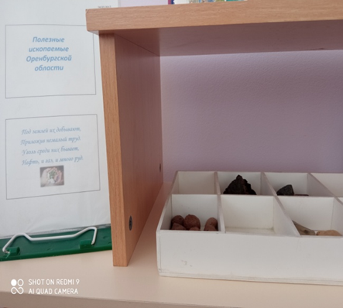
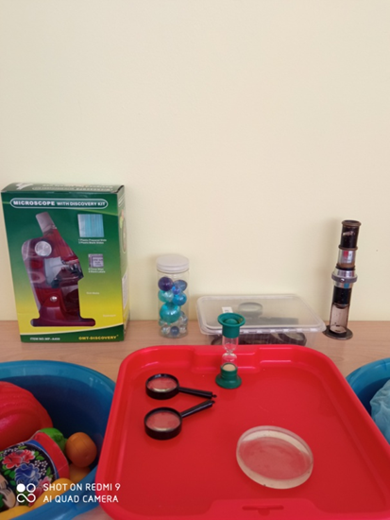
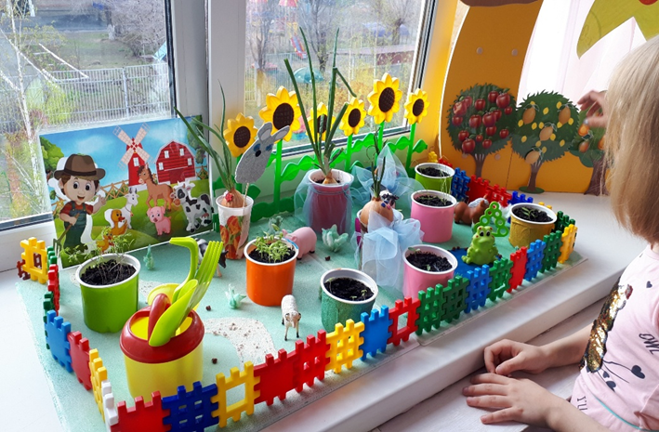
Фото уголка

Slide 6
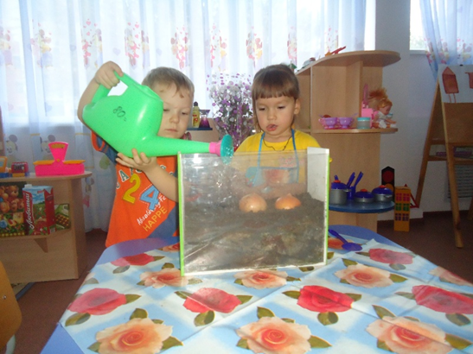
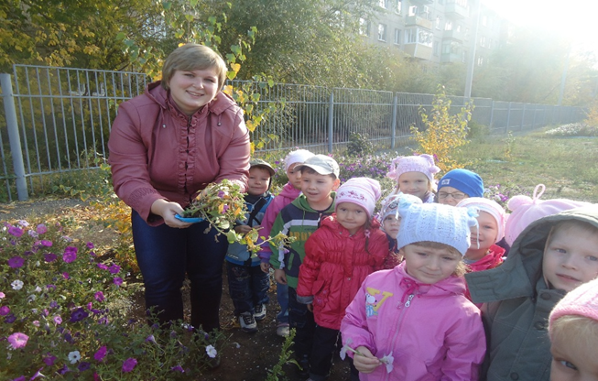
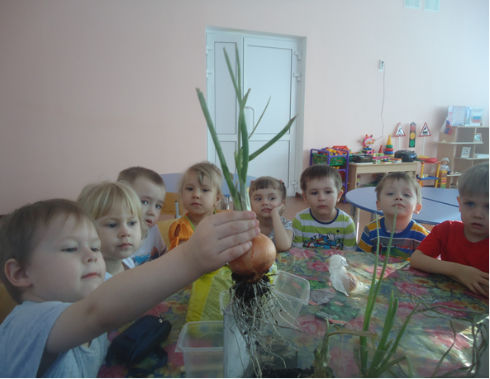
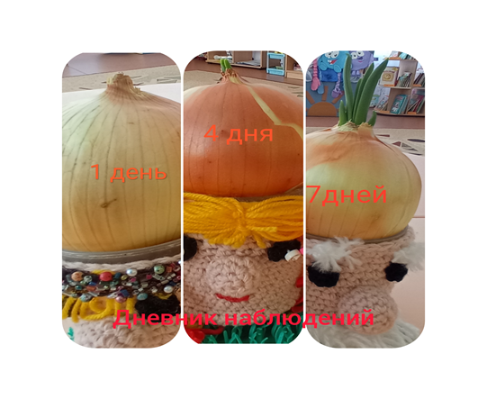
Познавательно - исследовательская деятельность старших дошкольников.

Slide 7

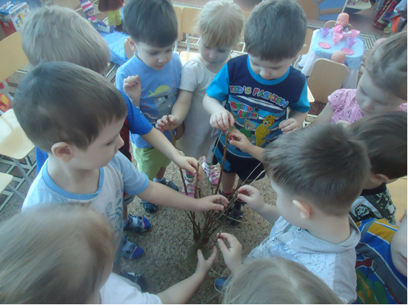
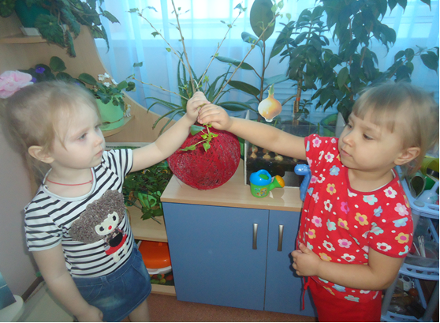
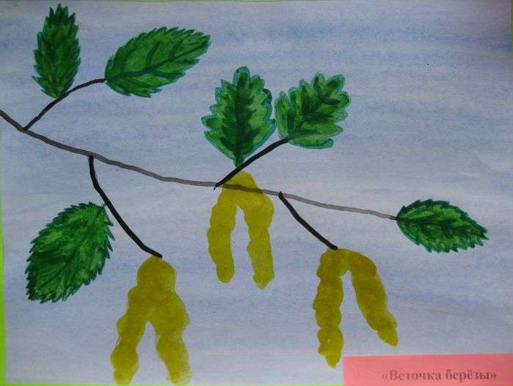

Slide 8
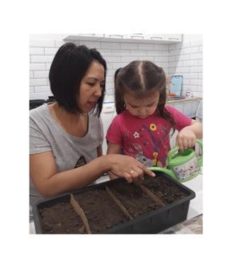
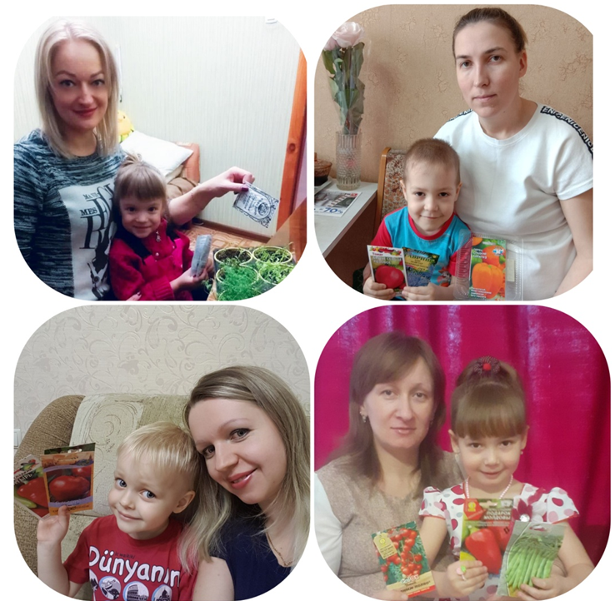
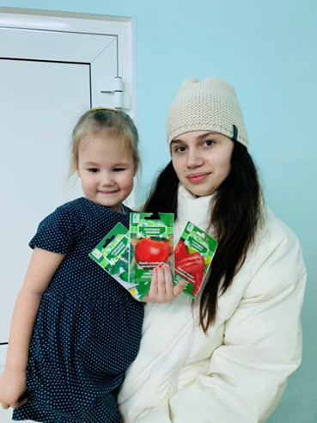

Slide 9
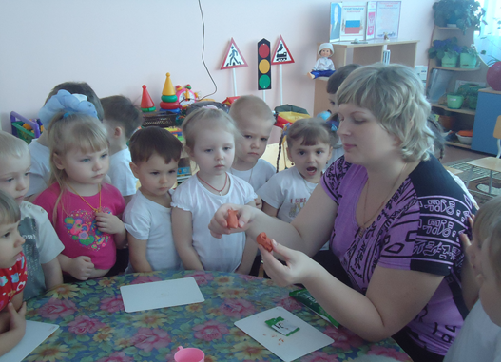
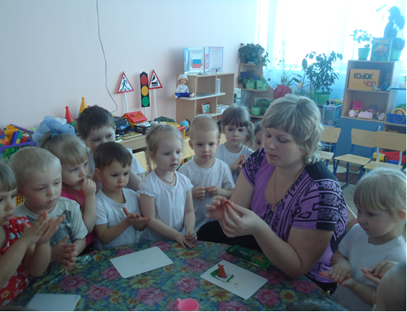
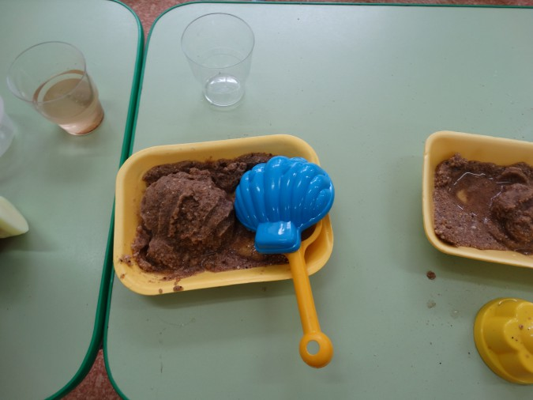

Slide 10
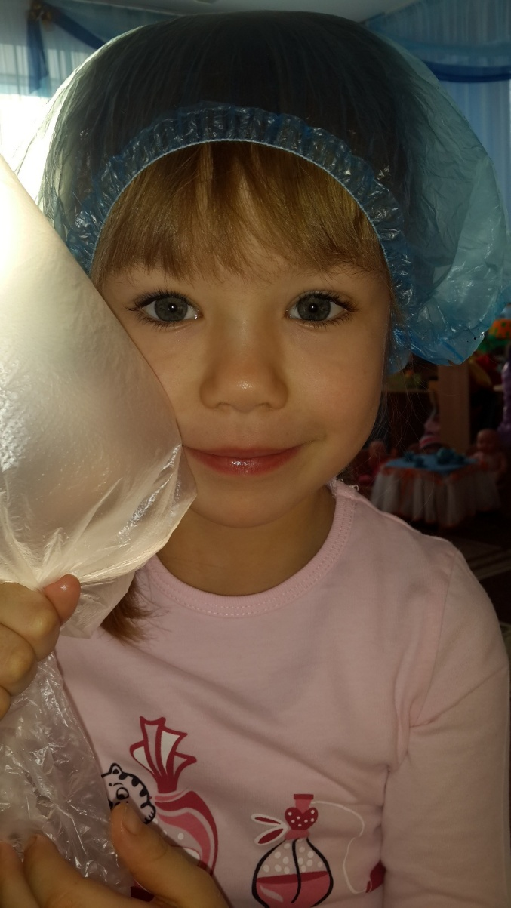
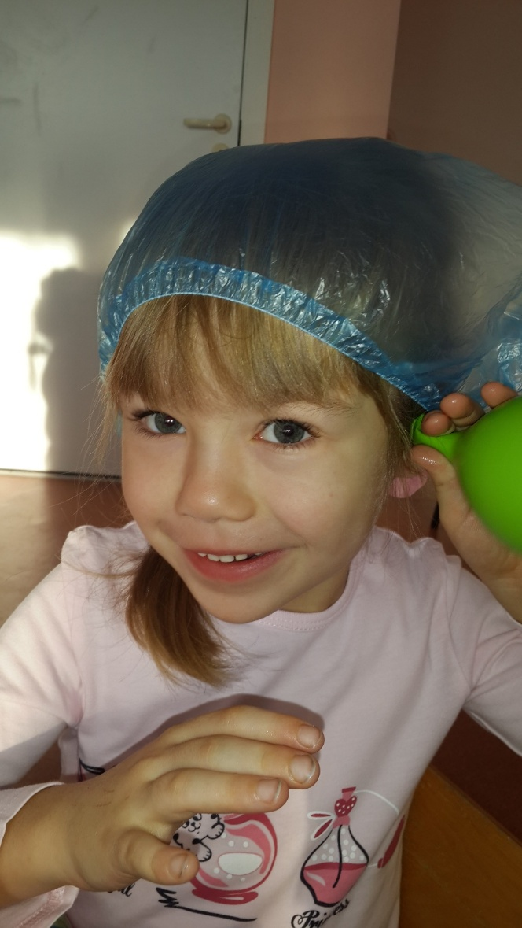
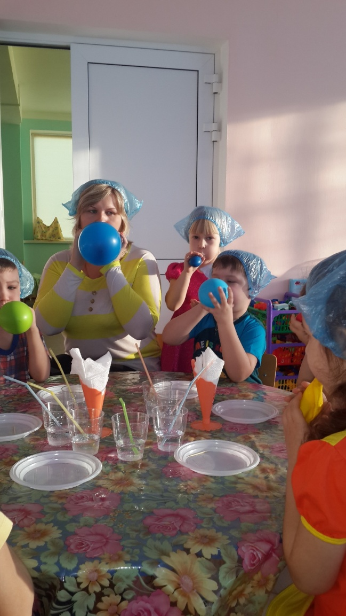
Фото уголка

Slide 11
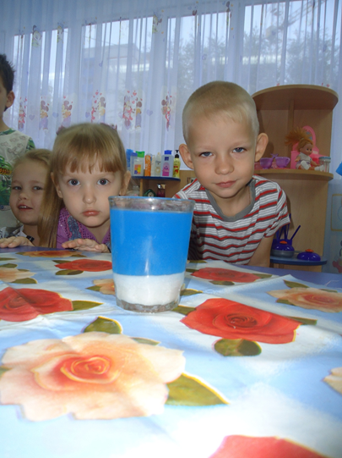
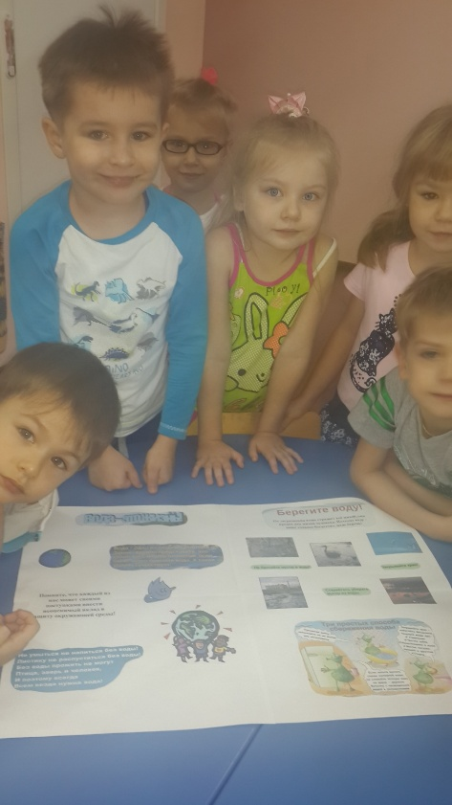
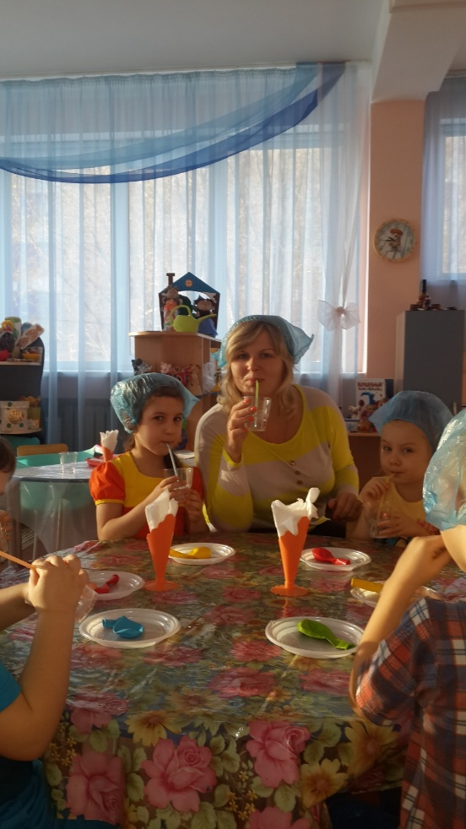
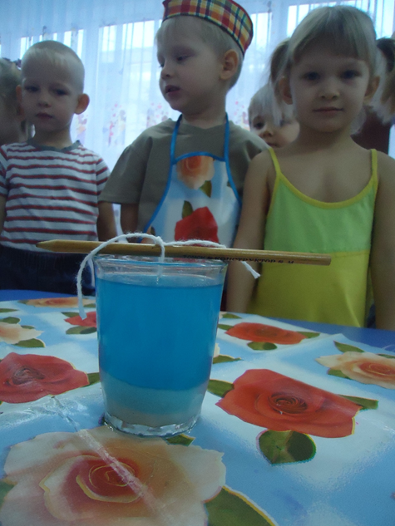

Фото уголка

Slide 12
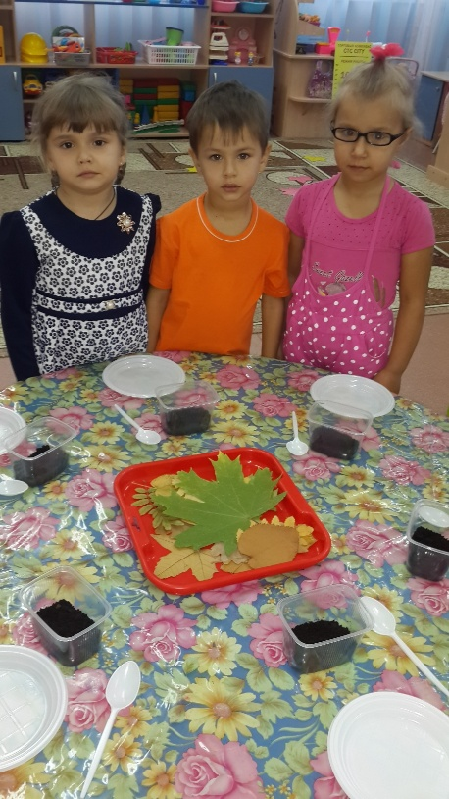
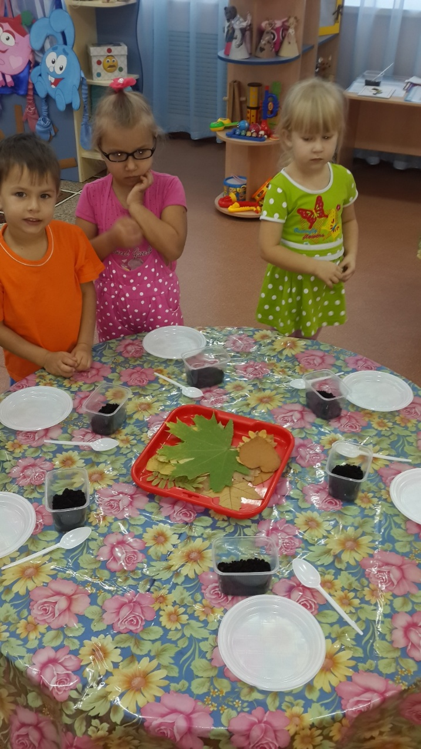
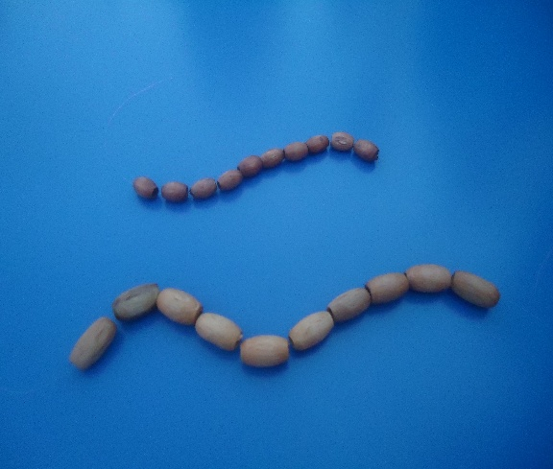
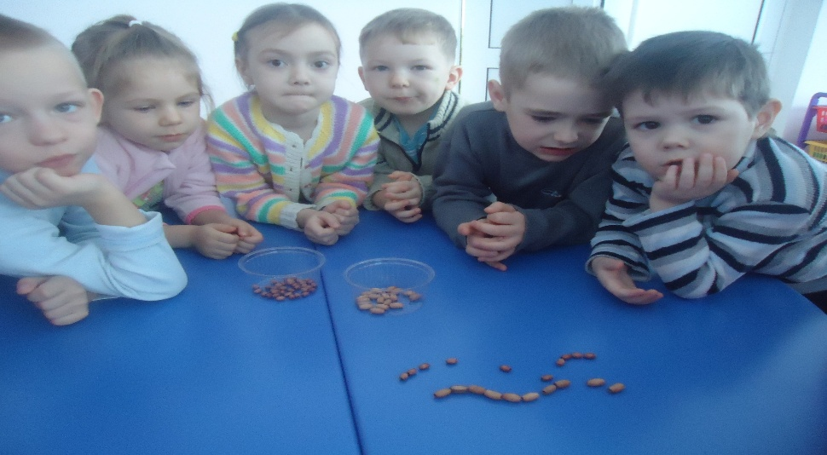

Slide 13
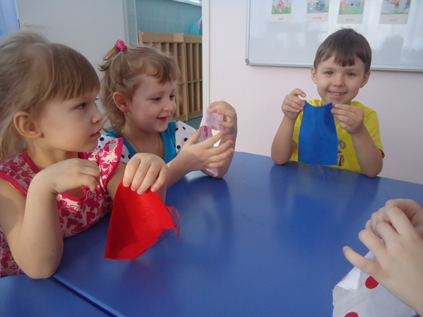
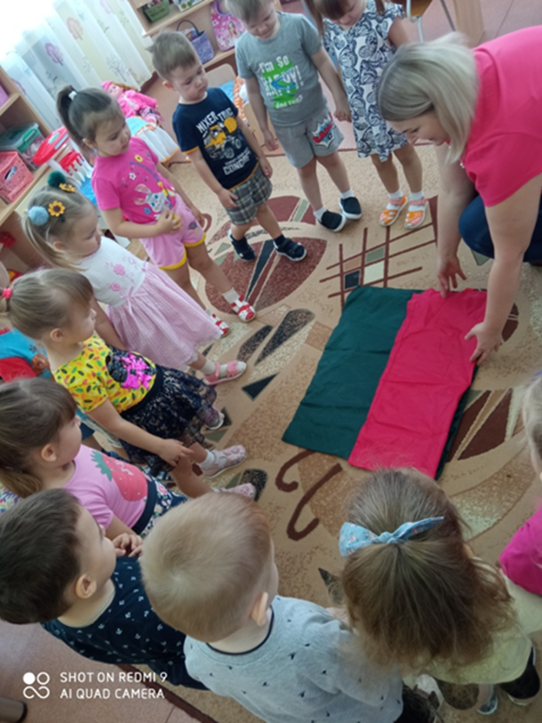
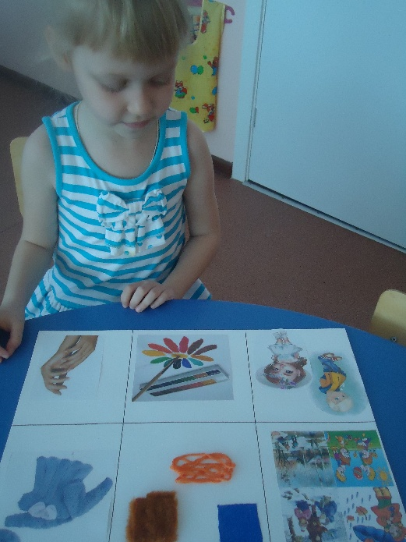
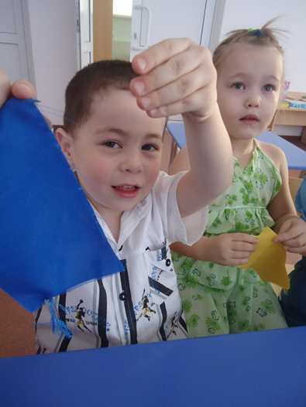
Фото занятий

Slide 14
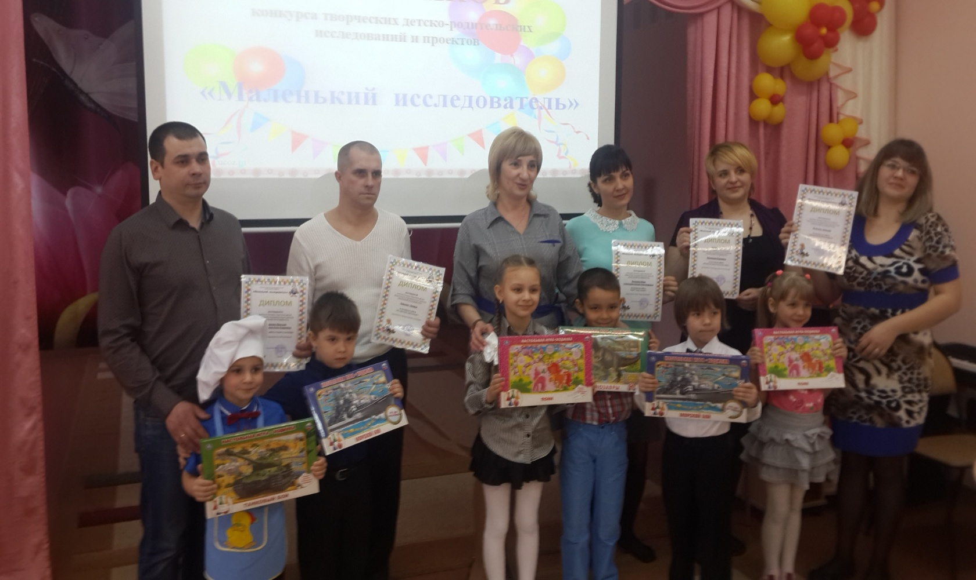
Конкурс творческих детско – родительских исследований и проектов
« Маленький исследователь»
Проект « Ах, картошечка, картошка» « Волшебные свойства шоколада»

Slide 15
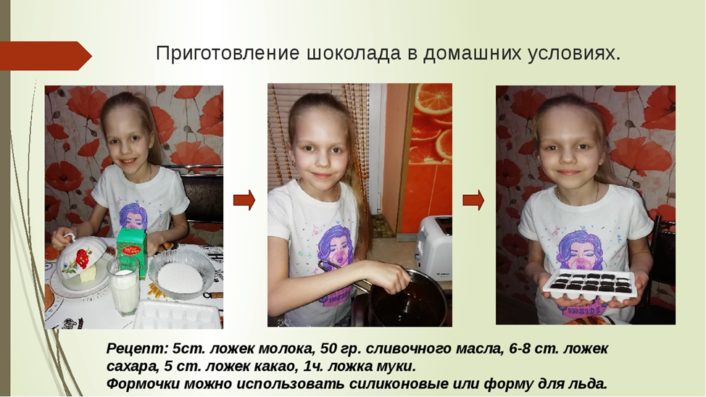
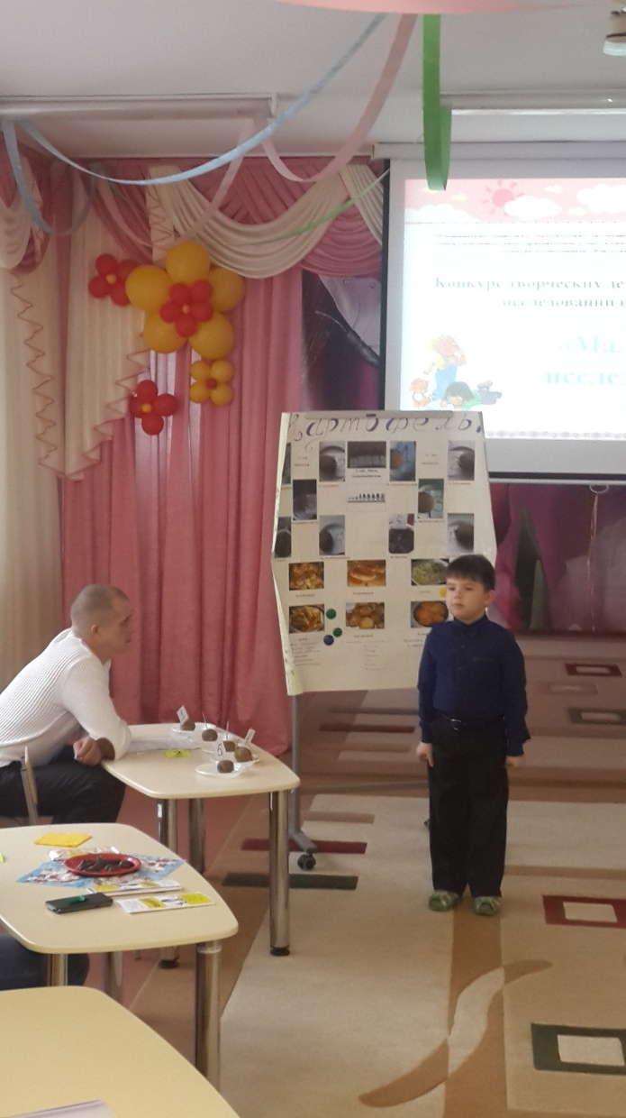


Slide 16
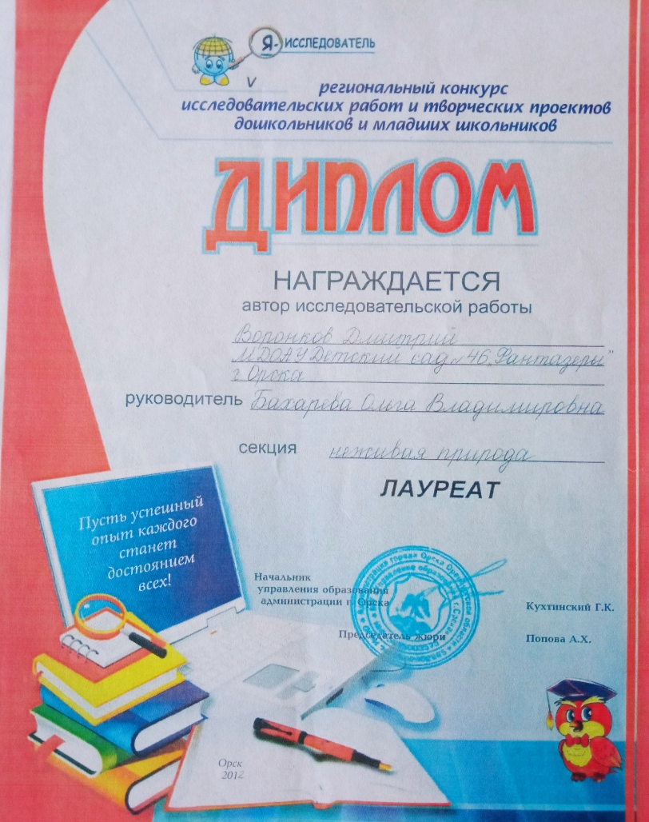
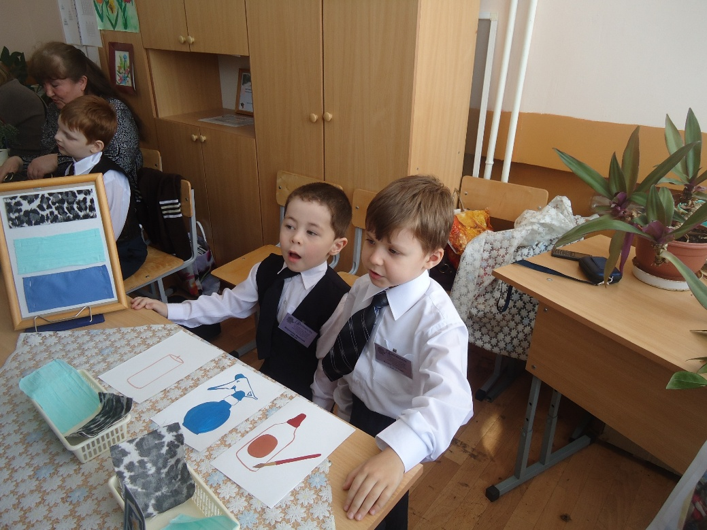
Лауреаты V регионального конкурса исследовательских работ и творческих проектов дошкольников и младших школьников.
Проект « Эта удивительная ткань»

Slide 17
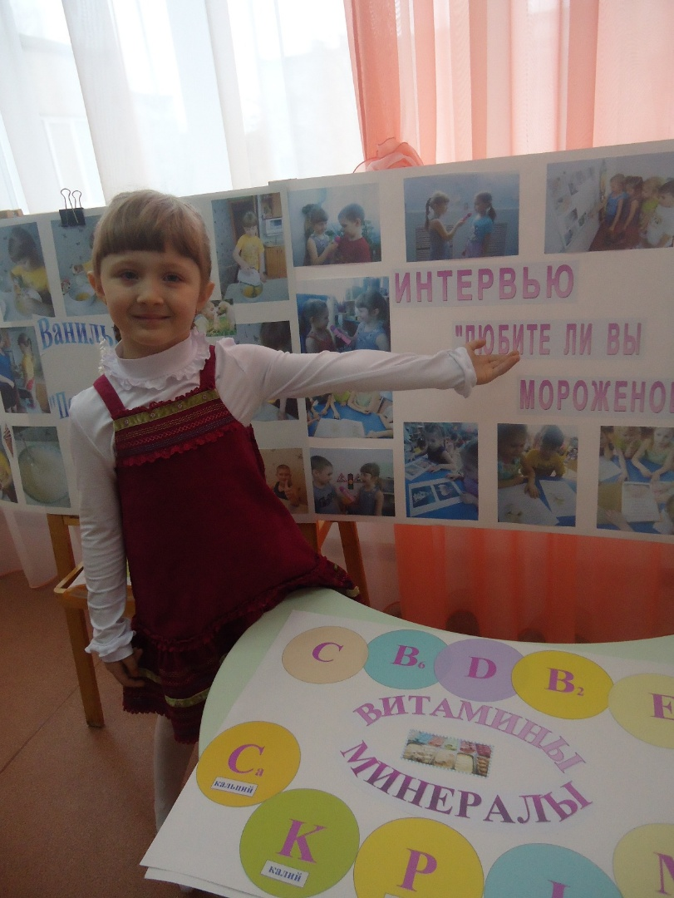
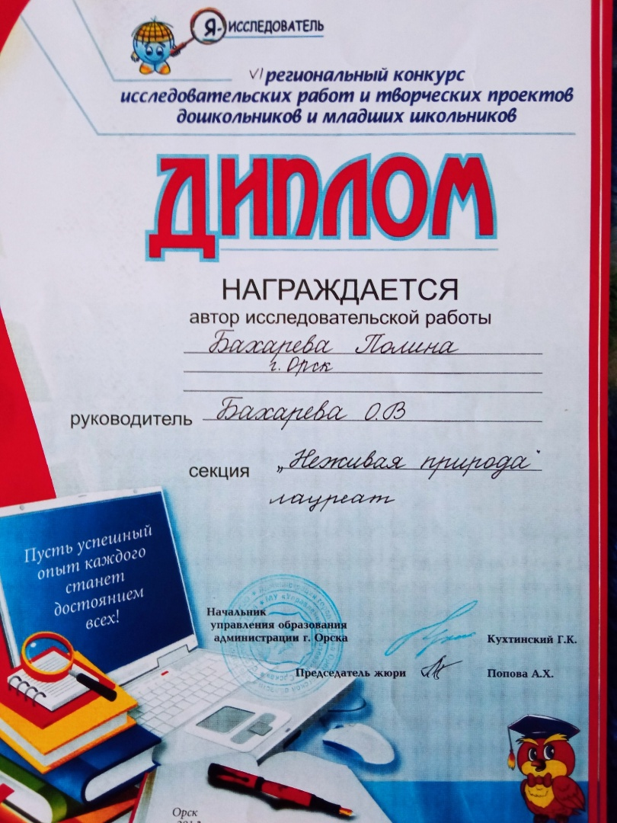
Лауреаты Vl регионального конкурса исследовательских работ и творческих проектов дошкольников и младших школьников.
Проект « Ох ,уж это мороженное»

Slide 18
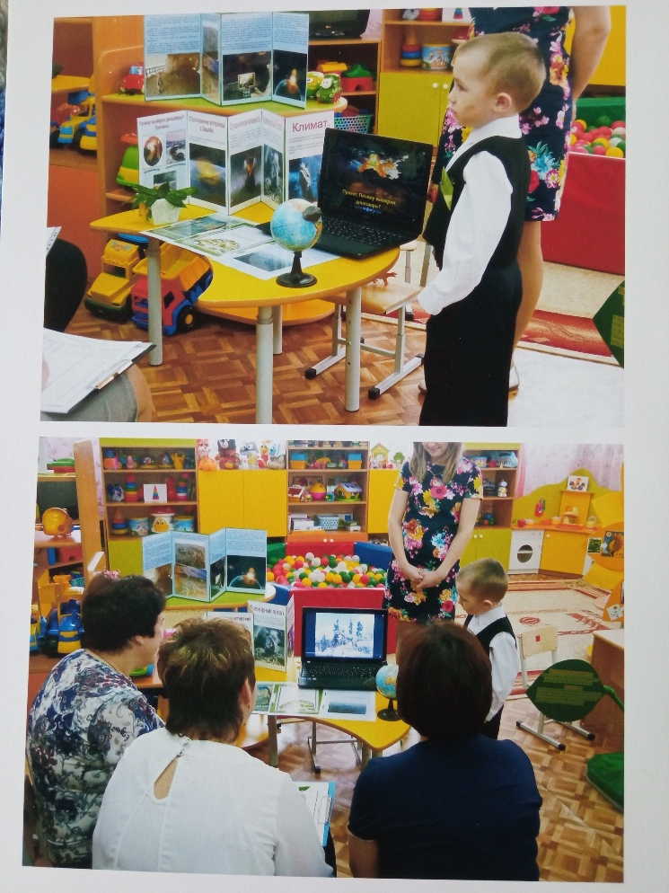
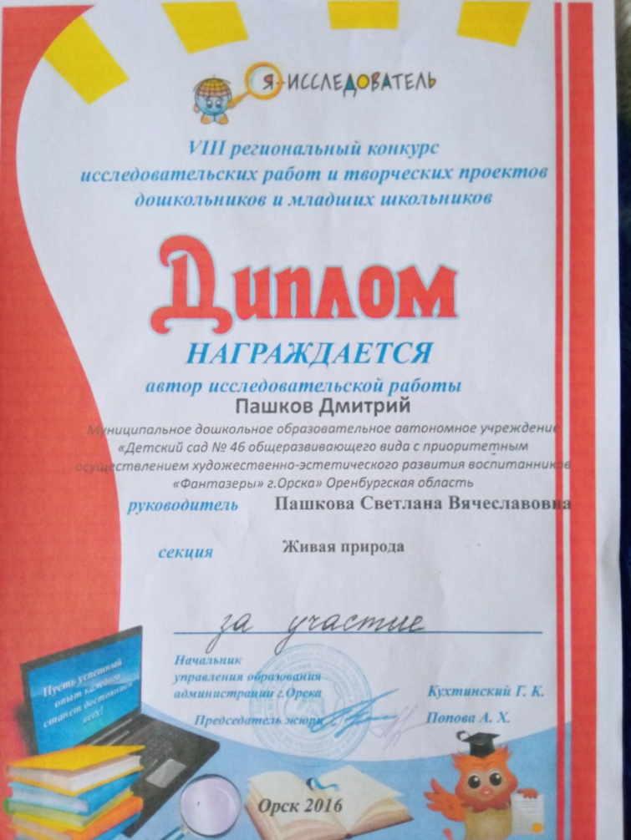
Лауреаты Vlll регионального конкурса исследовательских работ и творческих проектов дошкольников и младших школьников.
Проект «Загадочное исчезновение динозавров »

Slide 19
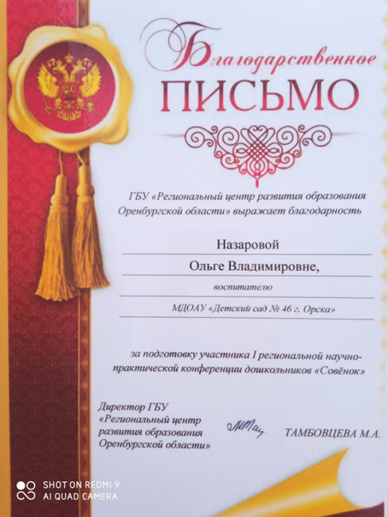
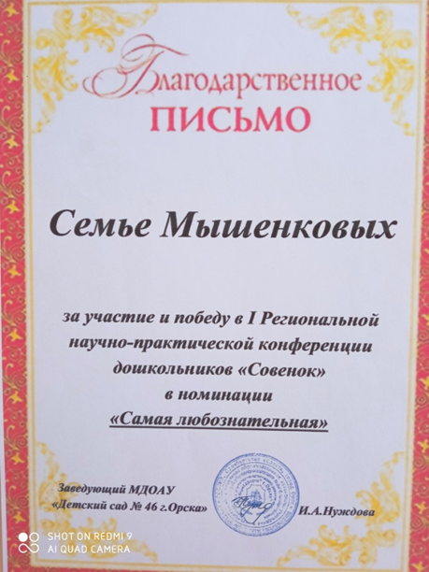
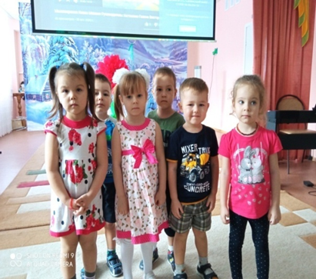
Участие в l Региональной научно – практической конференции дошкольников « Совёнок»
Совенок проект

Slide 20
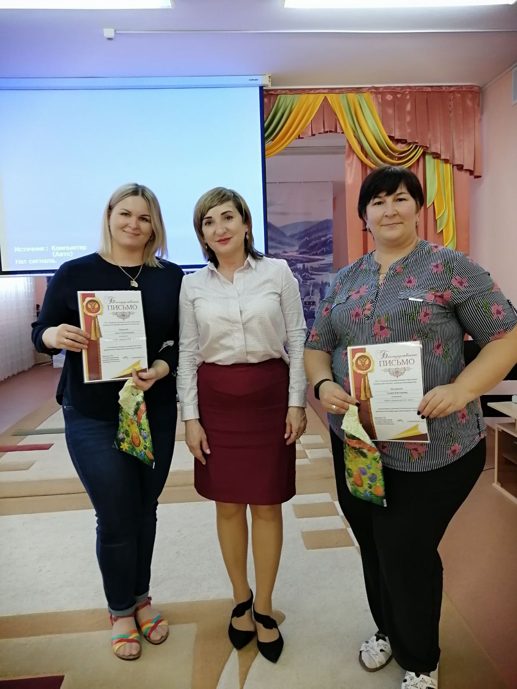
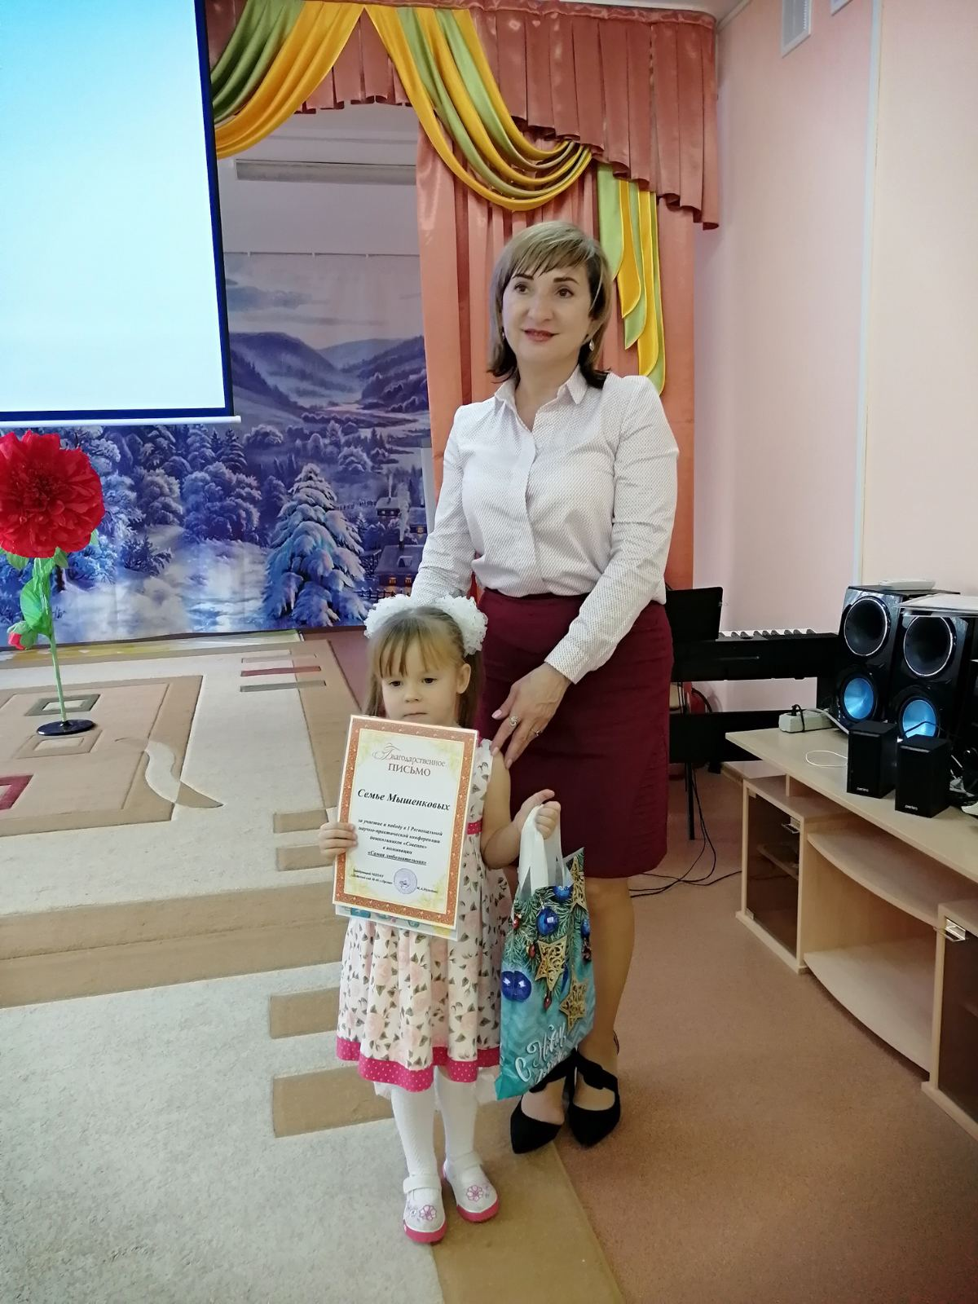

Совенок проект

Slide 21
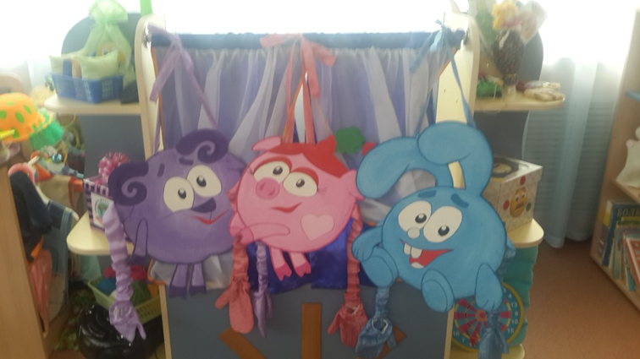
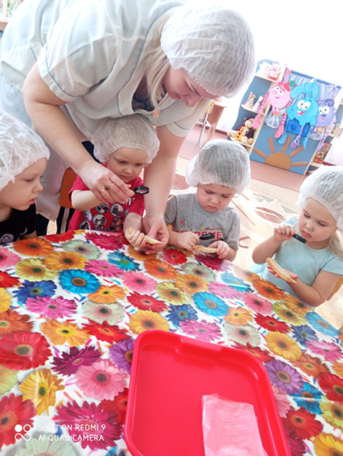

Познавательно – исследовательская деятельность детей с ОВЗ средствами сказки.
Совенок проект

Slide 22



Совенок проект

Slide 23



Совенок проект

Slide 24

Практическая часть мастер – класса.

Slide 25

Сказка
« Путешествие цыпленка, или мир за забором птичьего двора».

Slide 26





Slide 27






Slide 28










Slide 29





Slide 30


Slide 31




Slide 32



